Slide 1
CHÀO MỪNG CÁC EM ĐẾN VỚI TIẾT
TIẾNG VIỆT LỚP 1
Giáo viên: ......................

Slide 2

Con luyện đọc lại các tiếng, từ sau.
lá khô chú khỉ
chợ cá kho khế

Slide 3
Bµi 15: ¤n tËp vµ kÓ chuyÖn

Slide 4

Tiết 1

Slide 5

BÀI
ÔN TẬP
VÀ KỂ CHUYỆN
15
i
i
i
i
i
i
u
u
u
u
u
ư
ư
ư
ư
e
ư
e
e
e
e
e
ê
ê
ê
ê
ê
ê
Đọc
1
k
k
k
k
h
h
h
h
h
h
l
l
l
l
l
l
ch
ch
ch
ch
ch
ch
kh
kh
kh
kh
kh
kh

Slide 6









chợ cá
che ô
chú hề
bờ hồ
lá khô
cá dữ
lá hẹ

Slide 7




Slide 8

cá
δo
Άı

Slide 9


cá δo Άı

Slide 10
Tiết 2

Slide 11
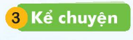

Con quạ thông minh

Slide 12











BAY LÊN NÀO

Slide 13



Khám phá
Hổ
Tê giác
Khỉ
Ngựa vằn

Slide 14

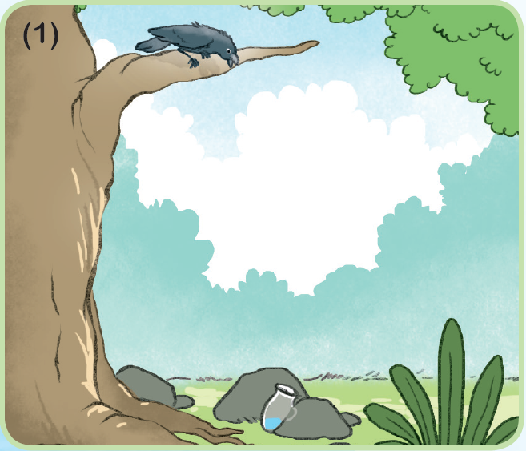
Quạ nhìn thấy gì dưới gốc cây?
Nó nhìn thấy một cái bình ở dưới gốc cây

Slide 15
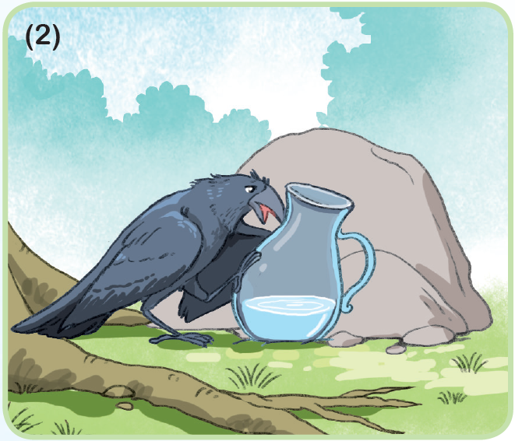
Quạ có uống nước trong bình
không? Vì sao?
Nước trong bình ít quá,
Mỏ nó không thể tới được

Slide 16
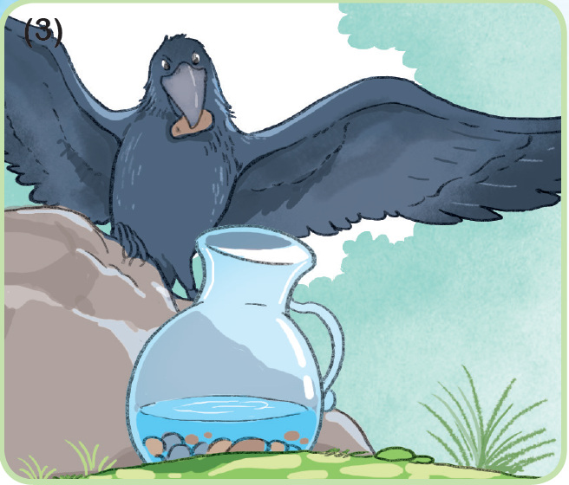
Quạ đã nghĩ ra điều gì?
Nó thử lấy mỏ, gắp một viên sỏi thả vào bình.

Slide 17
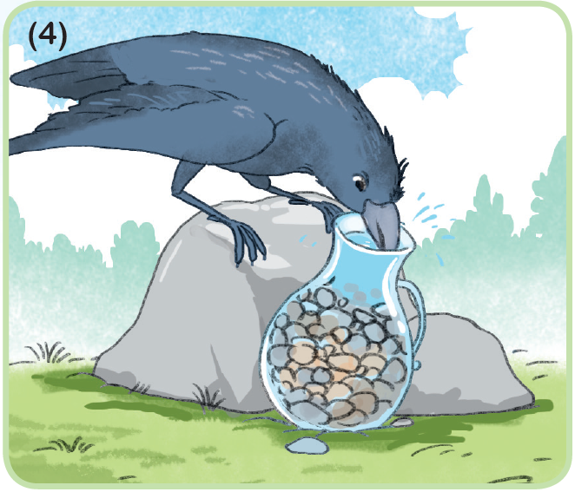
Cuối cùng, quạ có uống được nước trong bình không?
Vì sao?
Cuối cùng quạ đã uống được nước trong bình

Slide 18





Slide 19

Tập kể lại chuyện theo tranh
Notes:
Sau khi tách các ảnh riêng biệt mới chèn được file thu âm.

Slide 20

Qua câu chuyện, em học được điều gì?
Notes:
20

Slide 21





